Slide 1

智能物流搬运机器人应用
—机械臂示教与动作编写

Slide 2
01. 舵机调试接线
目录
02.舵机ID号的修改
CONTENTS
03.上位机功能按键
04.机械臂动作组

Slide 3

01
舵机调试接线

Slide 4
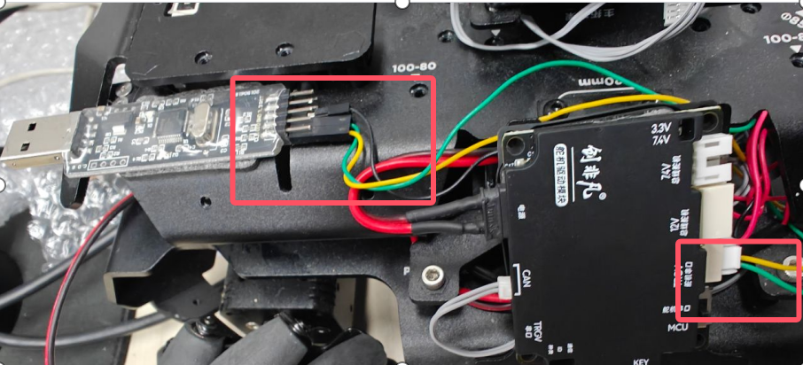
舵机调试USB口，通过USB延长线与电脑连接
绿色对应TX，连接到信号板的TX接口，黄色对应RX，连接到信号板的RX接口，
G接GND，V不连接

Slide 5
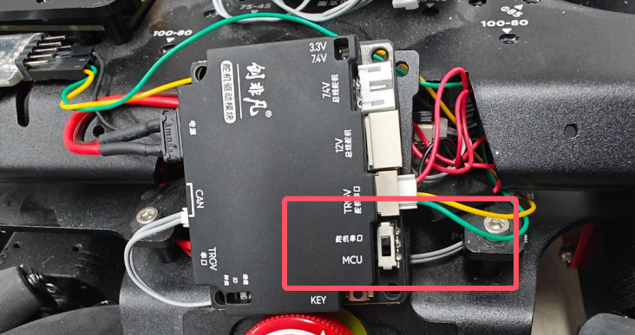
舵机调试板拨码开关右拨（串口才能够检测到）

Slide 6
02
舵机ID顺序

Slide 7
每个舵机出厂的默认ID都是1，为了实现串联控制，在将每个舵机串联在一起前必须先将4个舵机的ID分别单独设置为1、2、3、4（在设置舵机ID时将他与默认的舵机断开连接）

Slide 8
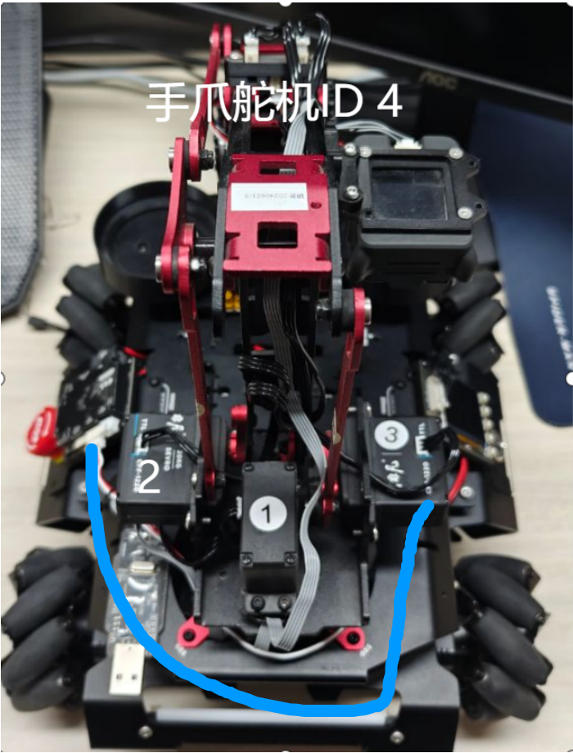
舵机以下图顺序进行连接
主信号线连接的先后顺序为3421。
图中蓝色标识的信号线为主信号线，将舵机驱动板与第一个3号位置的舵机连接。
3号舵机由另一端信号口与4号舵机连接。

Slide 9
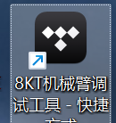
按下开关，通过上位机进行舵机驱动板端口检测

Slide 10
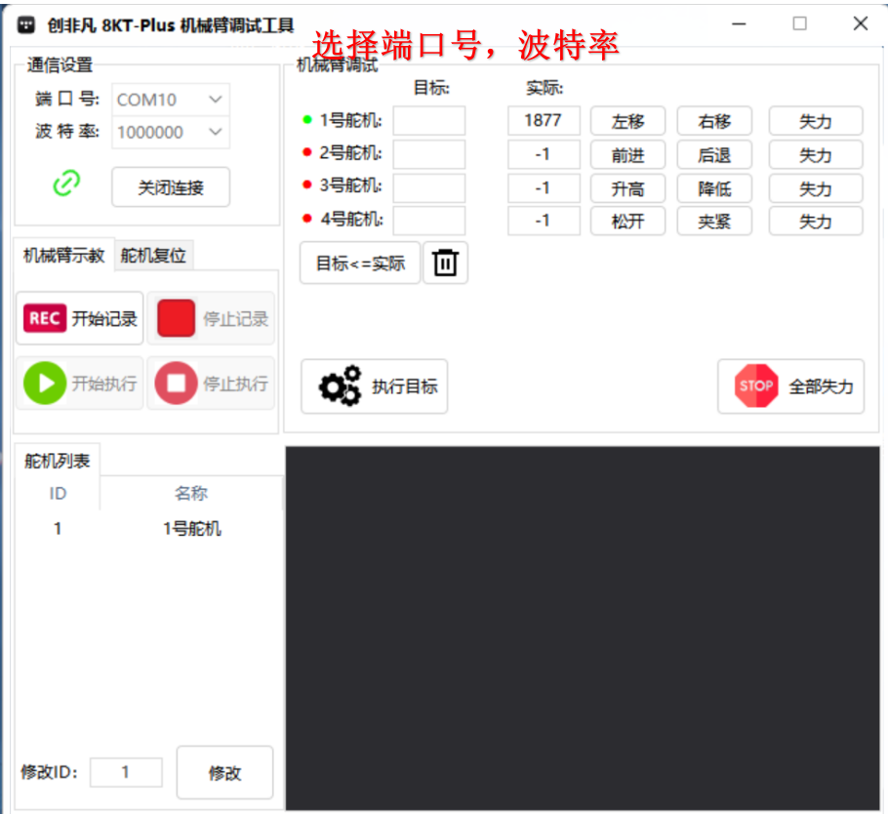
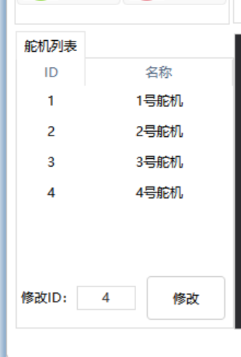
打开机械臂上位机软件，先进行端口号选择，波特率选择1000000，开启连接，如果舵机列表能检测到4个舵机，表示这个机械臂舵机ID号已经修改好了不需要再进行修改

Slide 11
03
上位机功能按键

Slide 12
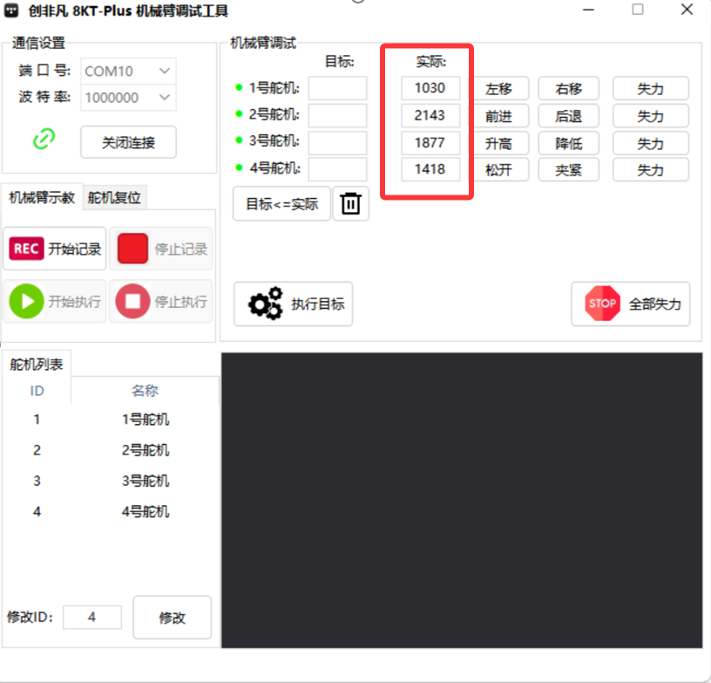
各功能按键的使用方法
连接4个舵机后，上位机正常显示舵机数据。

Slide 13
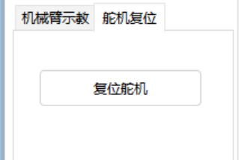
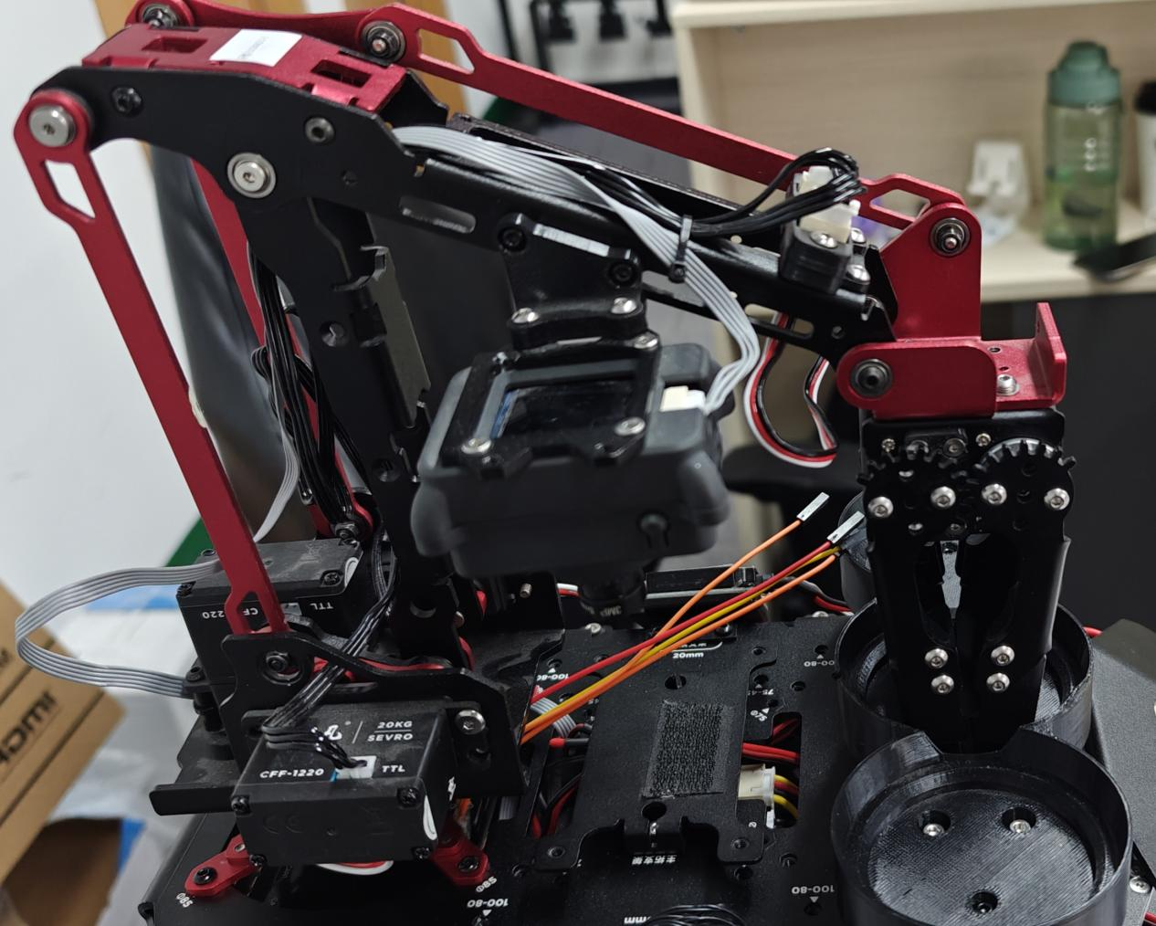
舵机复位
将机械臂移动至一个固定的复位动作如图所示，点击复位，可实现多个机械臂相同参数所执行的动作相同，减少舵机角度调参的重复工作。方便机械臂动作组的编写，移植。如果换了其中一个舵机，也可以通过舵机复位，动作参数就不用重新修改。

Slide 14
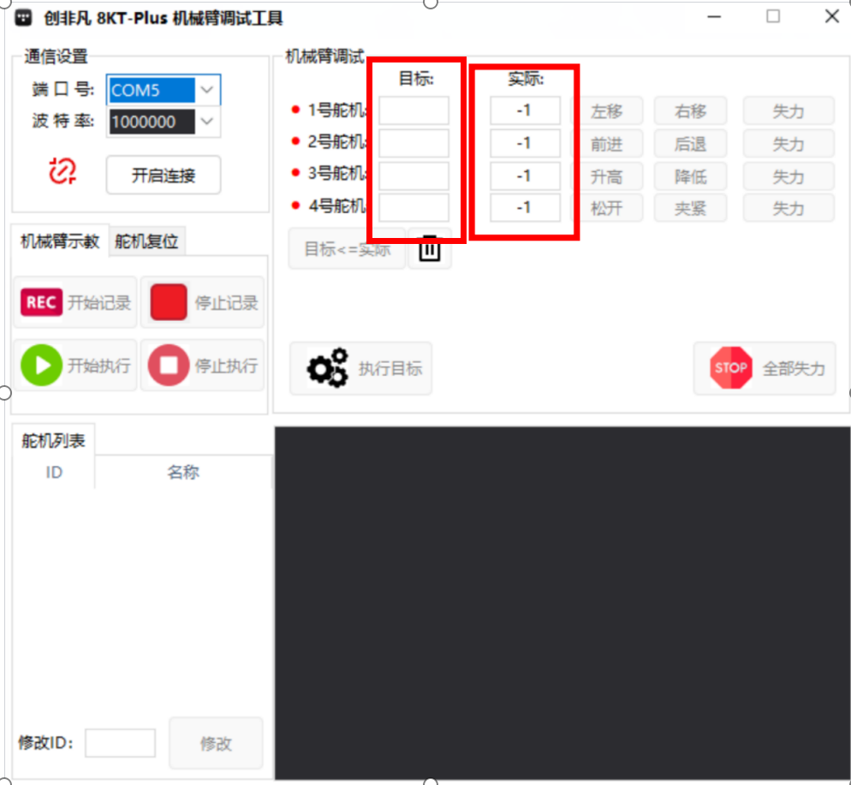


实际参数：
可实时显示舵机的位置参数，可以通过他对当前舵机的位置参数值进行记录，
目标参数：
点击上图所示按钮，可将当前实际参数赋值到目标参数，手动转动舵机角度，再点击
舵机会转动到目标参数，手动对目标参数进行修改点击执行目标，舵机便会转动到设置的目标位置

Slide 15
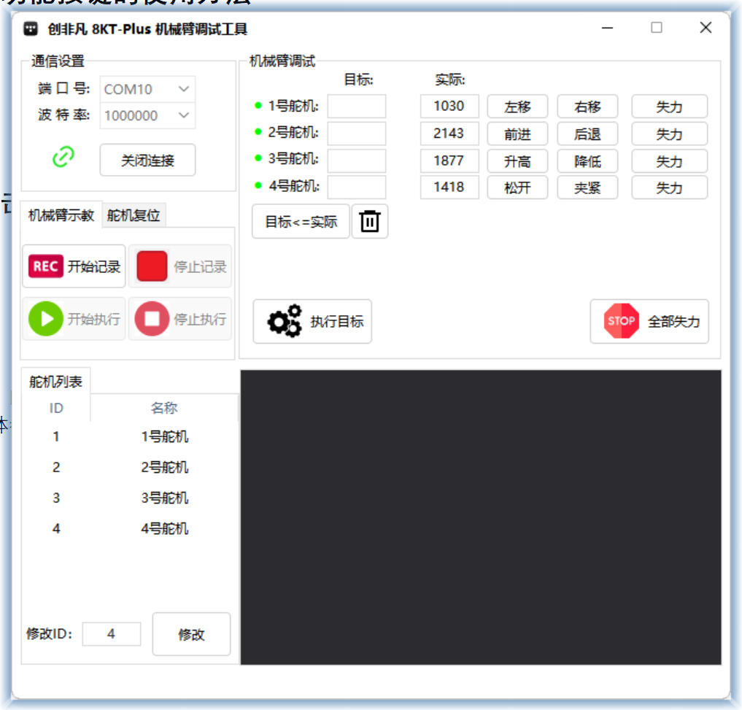

当点击了执行目标时，舵机接收到了位置指令参数， 发生转动，到达目标位置，舵机自身有扭力，需要点击全部失力按钮，才可进行机械臂的手动移动， 在手动转动机械臂上位机实际列表中实时显示当前舵机角度的具体参数。

Slide 16
04
机械臂动作组

Slide 17
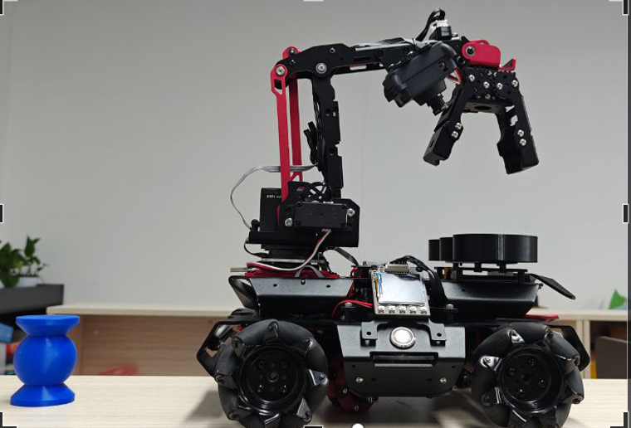
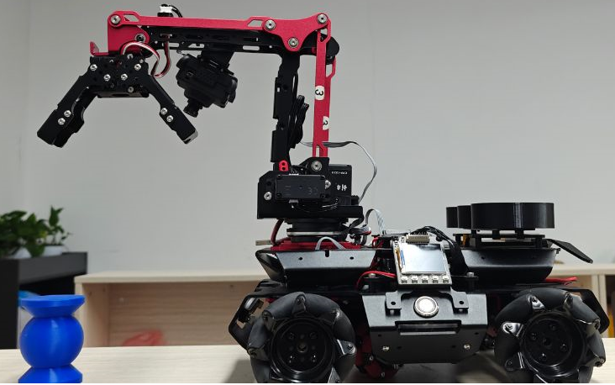
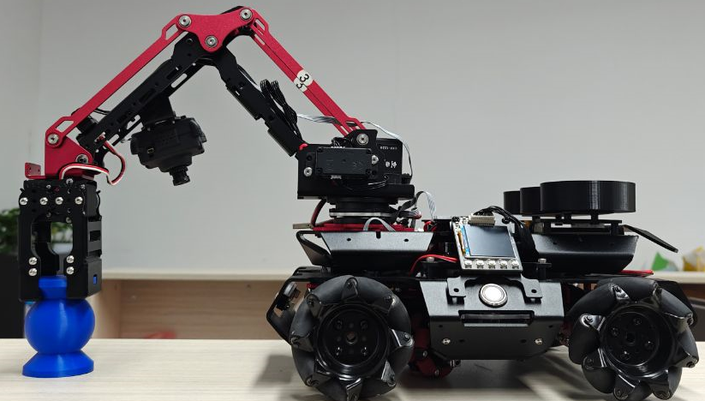
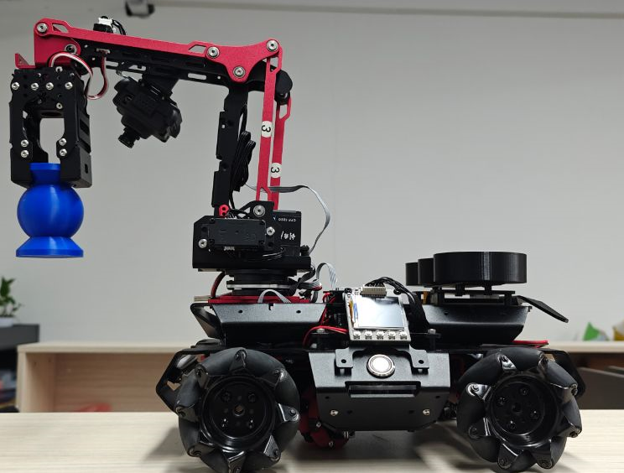
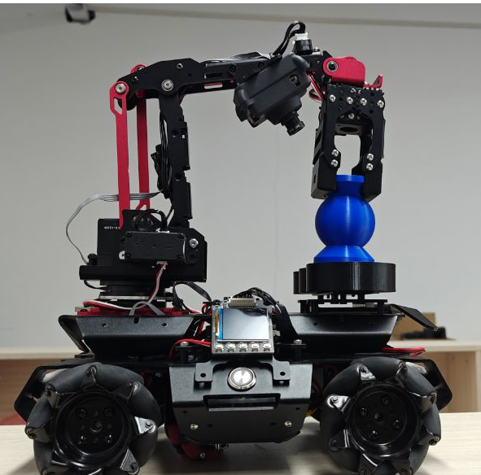
Run_1
Run_2
Run_3
5个抓取动作的编写，执行
Run_4
Run_5

Slide 18

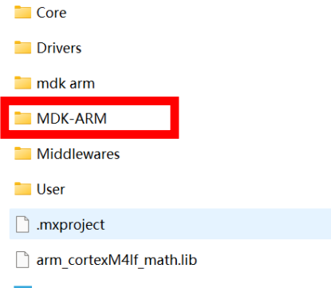
程序中的机械臂动作编写
打开程序文件夹

Slide 19
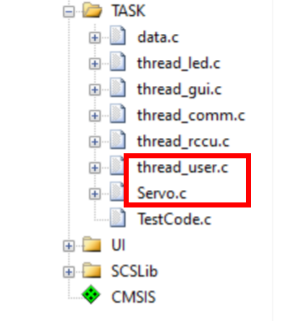
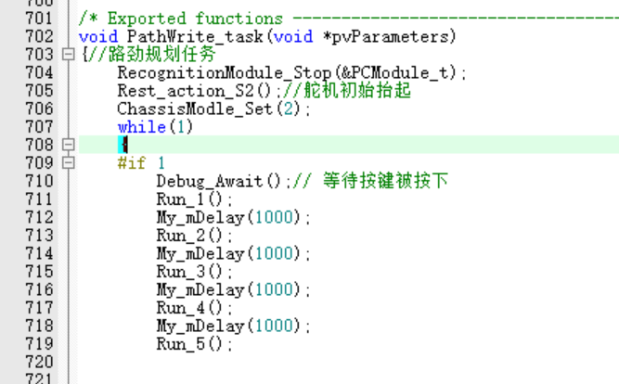
左侧文件夹双击打开thread_user.c及Servo.c程序文件
thread_user.c主用户代码，会按顺序执行内部编写的指令
Servo.c机械臂动作组参数文件，动作组会在这个文件进行编写执行。
thread_user.c第711行开始执行机械臂程序

Slide 20
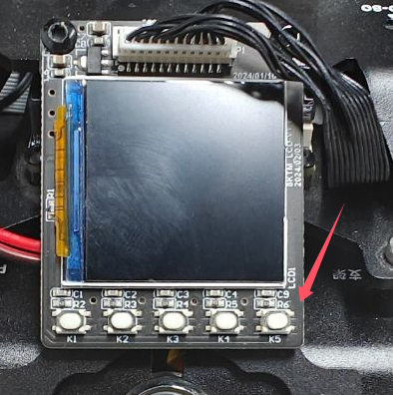
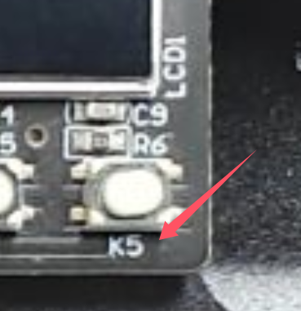
static void Debug_Await(void)//暂停执行
{
while(KEY_5() == 0)
My_mDelay(50);
while(KEY_5() == 1)
My_mDelay(50);
}
当按下按键K5按钮，程序会运行到Run_1执行刚才编写的动作，运行完Run_1动作后会再次执行Debug_Await（）进行等待按键K5按下，再执行Run_2,

Slide 21

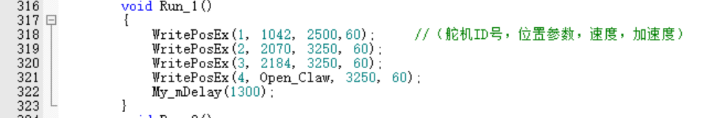
在Servo.c文件18行的open代表手爪的张开参数800根据实际参数进行替换，close为闭合参数1370根据实际参数进行替换，将固定的参数重命名，方便后续动作编写。
在Servo.c文件316行的Run_1函数中可以编写机械臂舵机动作参数，如图所示
（舵机ID，位置参数，速度3250，加速度60）
速度范围（0-4500），加速度（0-180）
（速度增大加速度也要变大，机械臂运动速度加快）

Slide 22

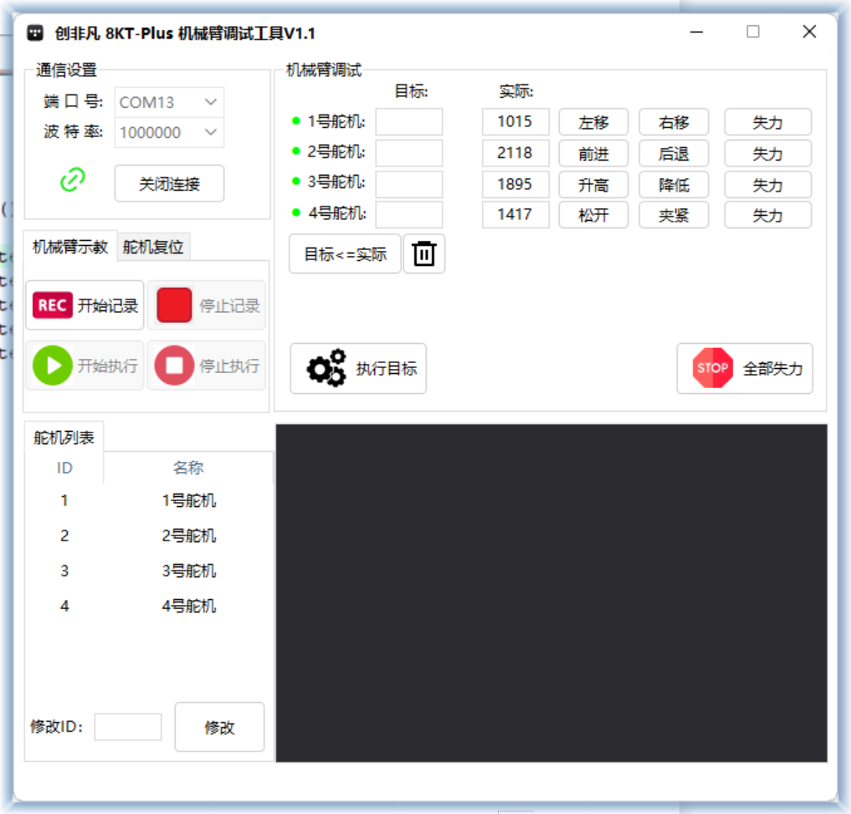
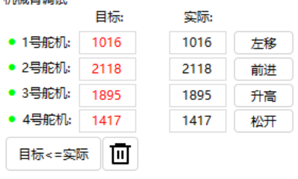
连接上位机，各显示舵机实时参数（参数就代表机械臂此刻动作），点击
通过手动移动机械臂记录，移动到一个点位，将实际参数赋值到目标参数，将目标参数按顺序进行记录填写

Slide 23
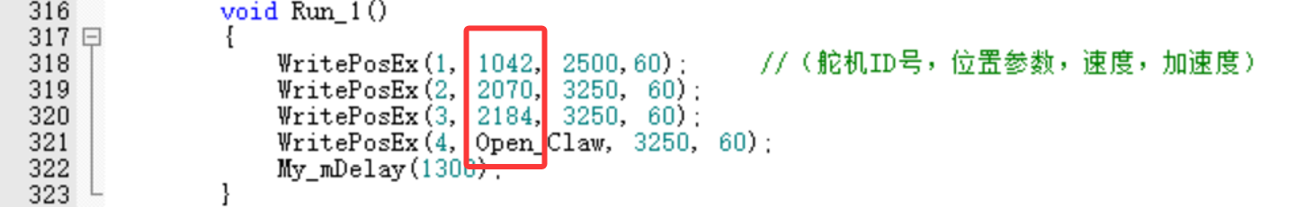
可以对红色目标参数双击选中进行复制按舵机ID顺序对应括号内的1234顺序填入Servo.c文件下的Run_1函数红色方框中。程序运行Run_1，通过函数将舵机参数值发送至舵机控制板，实现对舵机的驱动。括号内的参数（ID号，位置参数，速度参数，默认30）
将4个舵机参数分别写入到对应ID号舵机，舵机同时执行动作。

Slide 24
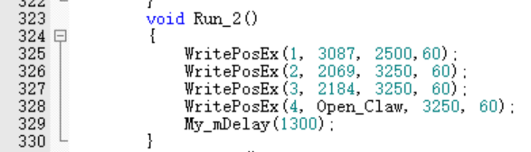
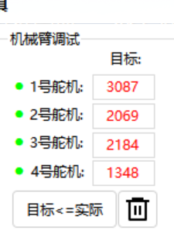
需要按下K5按键程序才会再往下执行，可以在Servo.c的Run_2函数中可以编写动作参数，复制Run_1的格式进行参数修改，机械臂会执行第二个点位的动作，以此类推完成一个对桌面物料的抓取动作
通过将实际参数赋值给目标参数，实际目标参数值进行Run_2内容参数的填写。

Slide 25
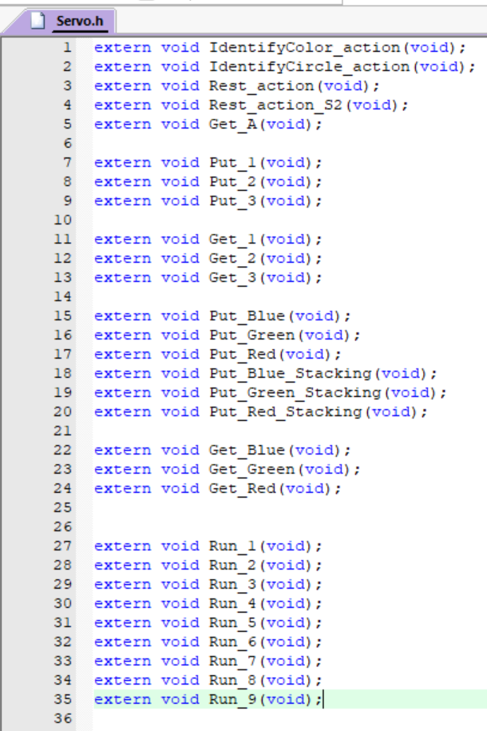
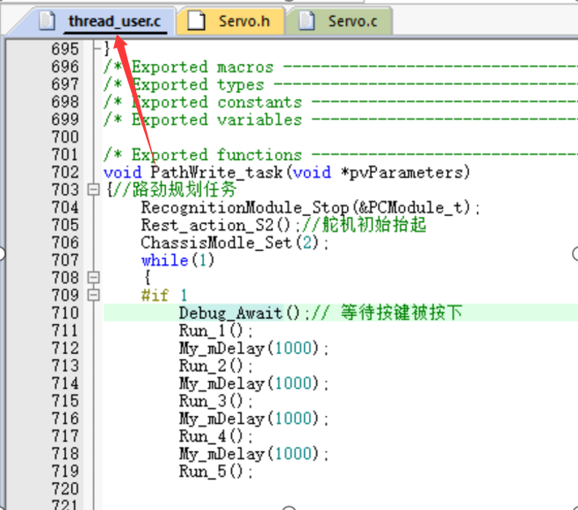
创建新函数名需要在Servo.h对函数进行外部声明

Slide 26
Run_1动作
机械臂初始动作

Slide 27
Run_2动作
机械臂准备抓取动作

Slide 28
Run_3动作
机械臂抓取动作

Slide 29
Run_4动作
机械臂抓取后抬升动作

Slide 30
Run_5动作
机械臂抓取物料返回动作

Slide 31
Run_1
Run_2
Run_3
5个抓取动作的编写，执行
Run_4
Run_5

Slide 32
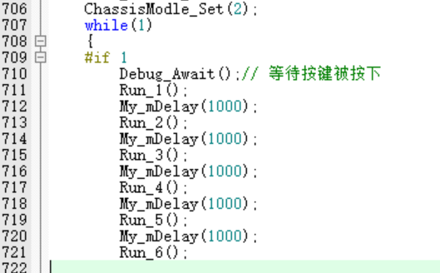
完成前面的基本动作，可在Run_6写入将物料放入料仓中的动作
将Debug_Await替换为延时函数，My_mDelay(1000),实现机械臂连续动作

Slide 33
int16_t Open_Claw = 2070;
int16_t Mid_Claw = 1700;
int16_t Close_Claw = 1550;
/* ------------------------------------------------------------*/
Servo bowl_1 = {//1号碗
773,
2200,
2172,//>>>>>2050
};
Servo bowl_2 = {//2号
1014,
2150,
2165,//>>>>>2050
};
Servo bowl_3 = {//3号
1251,
2200,
2164,//>>>>>2050
};
总线舵机「数值 ↔ 角度」精准对照表
数值范围：0 ~ 4095
对应角度：0° ~ 360°
换算公式：角度 = 数值 × 0.087912
名称ID4 | 舵机数值 | 实际角度 | 机械状态
Close_Claw | 1550 | 136.3° | 夹爪完全闭合
Mid_Claw | 1700 | 149.5° | 夹爪半开中间位
Open_Claw | 2070 | 182.0° | 夹爪完全张开
名称 ID1 | 舵机数值 | 实际角度 | 状态
最小位置 | 773 | 67.9° | 最低角度限位
最大位置 | 2200 | 193.4° | 最高角度限位
工作位置 | 2172 | 190.9° | 正常工作角度
舵机数值 | 角度 | 用途参考
1024 | 90.0° | 垂直 90 度
2048 | 180.0° | 水平中位
2050 | 180.2° | 你原设计中位
2160 | 190.0° | 碗舵机统一工作角
2070 | 182.0° | 夹爪全开
名称 ID2 | 舵机数值 | 实际角度 | 状态
最小位置 | 1014 | 89.1° | 最低角度限位
最大位置 | 2150 | 189.0° | 最高角度限位
工作位置 | 2165 | 190.3° | 正常工作角度
名称 | 舵机数值 | 实际角度 | 状态
最小位置 | 1251 | 110.0° | 最低角度限位
最大位置 | 2200 | 193.4° | 最高角度限位
工作位置 | 2164 | 190.2° | 正常工作角度

Slide 34
完成前面的基本动作，可在Run_6写入将物料放入料仓中的动作
将Debug_Await替换为延时函数，My_mDelay(1000),实现机械臂连续动作

Slide 35
完成前面的基本动作，可在Run_6写入将物料放入料仓中的动作
将Debug_Await替换为延时函数，My_mDelay(1000),实现机械臂连续动作

Slide 36
任务要求：
1.完成前面的基本动作，可在Run_6继续编写具体的功能：将物料从桌面抓取，放置在料仓中，再将物料从料仓中取出放置到桌面动作。

